Slide 1


《视听语言》
新闻学专业大一学生

Slide 2
绪论

Slide 3
一、课程定位
是专业基础课，也是专业概论课。
Notes:
板书补充：人类从精神上掌握世界的三大方式、艺术媒介决定论思想、影视语言“金三角”

Slide 4
二、课程目标
掌握影视艺术创作中声画系统的基本概念和重要规律；
建立起影视编导专业学习的脉络和结构，了解各门专业课程间的内在联系；
建立起视听思维即影像化思维，能运用视听语言方式进行表达。

Slide 5
三、参考教材
《电影的元素》（美）李.R.波布克 中国电影出版社
《认识电影》（美）路易斯.贾内梯 中国电影出版社
《电影语言》[法]马赛尔.马尔丹，中国电影出版社
《电影美学》[匈]贝拉.巴拉兹 中国电影出版社
《影视美学》彭吉象 北京大学出版社
《电影摄影技巧与理论》葛德 沈嵩生 中国电影出版社
《电影摄影画面创作》张会军 中国电影出版社
《电影电视剪辑学》傅正义 中国传媒大学出版社
《影视录音——声音创作与技术制作》姚国强 北广版《电影电视剧音乐分析教程》曾田力 中国传媒大学出版
《影视类型学》郝健著 北京大学出版社
《视听语言》张浩岚 中国电影出版社

Slide 6
四、课程内容
第一章 画面造型语言——景别、景深与焦距、构图、色彩色调、光线、角度、视点
第二章 镜头形式——固定镜头、运动镜头、长镜头、场面调度
第三章 声音与声画关系——影视声音的构成元素及其功能、声画关系
第四章 蒙太奇——蒙太奇的产生依据、蒙太奇的发展、剪辑工作的意义、精典剪辑与苏联蒙太奇理论、影视时空的假定性和真实性
第五章 电影语言的叙事系统——整体质感、结构感、风格感
第六章 电影视听语言分析实例——美国、欧洲、亚洲
第七章 电视视听语言分析实例——纪实类、文艺类、新闻类

Slide 7
五、学习方法
讲授
影视作品观摩
课堂作业（影像化思维训练）

Slide 8
第一章
画面造型语言

Slide 9
第一节 景别
概念
发展过程
类型划分与功能
景别的意义
景别的剪辑规则

Slide 10
一、概念
景别是指被摄主体在画面中呈现的范围。

Slide 11
二、发展过程
为什么需要不同的“景”？
看戏剧 ← →看电影
↓ ↓
（全景、距离、视点）（放大细节）

Slide 12
【被禁锢的摄影机】
1895年12月 法国咖啡馆 卢米埃尔兄弟
【被解放的摄影机】
鲍特 《火车大劫案》→第一次用14个场景构成一部电影 ，第一次用了特写。
1900年 乔治·史密斯 《老祖母的阅读镜片》→主观特写和远景相结合手法的交替使用
1905年 爱森斯坦 《战舰波将金号》→大远景、近景以及特写等不同景别的灵活转换

Slide 13
三、景别的划分与功能
景别的大小是由摄影机与拍摄对象间的距离决定的，电影技术的发展又使它同时取决于所用光学镜头的焦距。
一般来讲，景别的划分有两种标准，一种以被摄主体在画面中所占的面积大小为标准，凡拍摄主体全貌均为全景，凡拍摄其局部则为中景和近景；另一种以成年人在画面中所占位置大小为标准，将景别划分为：大远景、远景、全景、中景、近景、特写。一般情况下，多采用后一种划分法。

Slide 14
【大远景】
概念：严格说来是以空间景物为拍摄对象，表现其范围和广度，是用来交待空间关系的功能性景别。
表现功能：适于展示大的空间、环境、交待背景，展示事件的规模和气氛，表现多层次的景物，给观众留下自由的想象空间。
一般来说，影片的开头和结尾常用大远景，开头需要交待大环境，而结尾时是因为故事结束需要将观众带出，场景的宽阔意味着情绪的超脱。

Slide 15
【远景】
概念：被摄主题只占画面很小的面积，画面大幅面积为景物，主要被摄人或物出于画面远处或深处。能看清基本形状，但看不清细节。
表现功能：主要表现人物与环境的关系和所处的具体位置。相比大远景，远景的景别在造型上更为强调空间的具体感和人在其中的位置感。

Slide 16
【全景】
概念：被摄主体在画面内中被完全呈现出来，画幅中人物占据主体。在实际拍摄中，这类景别又被称为“人物全景”。
表现功能：能展示人物的形状、动作，能带出人物所处的环境，也可以用来塑造空间环境。
远景和全景拍摄的方向、视角将决定蒙太奇句子里的其他景别的拍摄角度。

Slide 17
【中景】
概念：人物取到膝盖以上。
表现功能：既能交待环境，也专注于人物主体的形体和表情以及人物之间的交流关系，是叙事性非常强的功能性景别。
中景的类型：两人的中景、三人的中景、三人以上的中景（趋向于全景镜头，除非有其他人在背景中）。过肩的中景镜头通常是标准的双人镜头，这种镜头对于强调一个人控制另一方有很好的表现力。
中景比较中性、平稳、客观，相对比较沉闷，缺少感情色彩和视觉冲击力。

Slide 18
【近景和中近景】
近景对画面主体人物取景别胸部以上，并占据画幅面积一半以上；中近景介于中景和近景之间，一般对主体人物的取景到腰部，又称“人物半身镜头”。
近景和中近景主要用来突出主体，强调细节，展示人的内心世界，可以制造交流感。

Slide 19
【特写与大特写】
特写通常是指表现人物肩部以上的头像，画面构图是头肩关系；大特写表现人物或景物的局部画面或西部画面。
表现功能：突出表现重要的物件细节和人物瞬间的神态变化，表现人物的神态特征，捕捉细微表情变化。

Slide 20
大远景 远景 大全景 全景 中景 中近景 近景 特写 大特写
全景系列 近景系列

Slide 21
 | 全景系列景别 | 近景系列景别
1 | 抒情的、写意的 | 叙事的、纪实的
2 | 画面强调“势” | 画面强调“质”
3 | 表现人物的“形体”关系 | 表现人物的“神态”关系
4 | 空间“实”写 | 空间“虚’写
5 | 大景深、背景实像 | 小景深、背景虚像
6 | 地平线与人物关系很重要 | 地平线与人物关系不重要
7 | 画面气氛十分重要 | 画面构图十分重要
8 | 环境为主人物为辅 | 人物为主环境为辅
9 | 构图更注重绘画性 | 构图更注重随意性
10 | 画面角度不太重要 | 画面构图十分重要

Slide 22
四、景别的意义
暗示、描绘电影空间及人物关系
建立影片与观众、人物间的情感距离
建构整体视觉风格和导演风格
影响画面视觉节奏

Slide 23
五、景别的剪辑规则
在类型电影叙事中，尽量追求画面之间的平稳流畅，避免产生使观众脱离叙事情境的视觉跳跃，所以在不同景别的画面间要遵循如下的剪辑规则：
相邻景别不接
不轻易使用两极镜头
景别越往远景系列，画面的时长越长，景别越往近景系列，画面的时长越短。

Slide 24
第二节 景深与焦距
概念
摄影镜头的类型

Slide 25
一、概念
景深是指通过光学镜头拍摄下的画面，其影像清晰的纵深范围。即所表现的分置在不同距离上的景物影像清晰的空间范围。
焦距也称焦点距离，指从光学透视的主点至焦点的距离。
辨析：景别是画面从二维平面上识别人物位置和空间关系，景深是从纵深的画面空间上识别人物位置和空间关系

Slide 26
二、摄影镜头的类型
根据光学镜头的可调和不可调，分为变焦镜头和定焦镜头。定焦镜头中，根据镜头焦距的长短，分为标准镜头、长焦距镜头、短焦距镜头。
得到同样景别的画面，用不同焦距的镜头拍摄，和被摄主体的距离不同。同样的中景画面，长焦镜头离被摄物最远，其次是标准镜头，最近的是广角（短焦）镜头。
焦距越长，视角范围越小，画面清晰的范围越小，背景越虚；而焦距越短，视角范围越大，画面背景越实。

Slide 27
【短焦镜头】
短焦镜头使拍摄空间的范围变大，突出近大远小的透视特点，夸张了前景和后景之间的空间距离感。
短焦镜头常常可以表现较为宏大的场面，当用短焦来拍人物时，人物样貌容易变形。
例片：《堕落天使》《阳光灿烂的日子》

Slide 28
【标准镜头】
又称中焦镜头，能还原人对空间的透视感受，空间既不延伸，也不压缩。
例片：《千里走单骑》、《三峡好人》

Slide 29
【长焦镜头】
长焦镜头把空间的纵深感压缩，前景后景的距离被填平，背景虚化，看上去后景与前景像是在一个平面似的。
长焦镜头适合呈现远处的主体细微状态，也适合让人物从环境中突出出来，以塑造人物形象。
例片：《我的父亲母亲》、《青木瓜之味》

Slide 30
第三节 构图
概念
意义
目的
特点
风格演变
基本形式
构图规则

Slide 31
一、概念
构图是指在一定的画幅格式中，为表现某一特定的内容和视觉美感效果，将镜头前被表现的对象以及摄影的各种造型元素（线条、光线、影调及色调等）有机地组织、分布在画面中，形成一定的画面形式。

Slide 32
二、意义
提供故事发生的场景的基本形状，同时发挥更为积极的戏剧性作用，是导演对动态场景空间的安排和组织。

Slide 33
三、目的
构图实际上是对拍摄对象的选择和对空间的重构，主要目的有：
【造型性】使画面构图准确传达形象特征、形式感、美感；
【叙事性】突出形象主题；
【象征性】制造画面的隐喻效果。
遵循两个原则：
1、位置原则。
中央——通常留给最重要的视觉形象；
顶部——可以表现权力、威望和雄心壮志；
边缘——表现受到挤压和排斥之后的渺小和无力；
下方——具有从属和脆弱的特性。

Slide 34
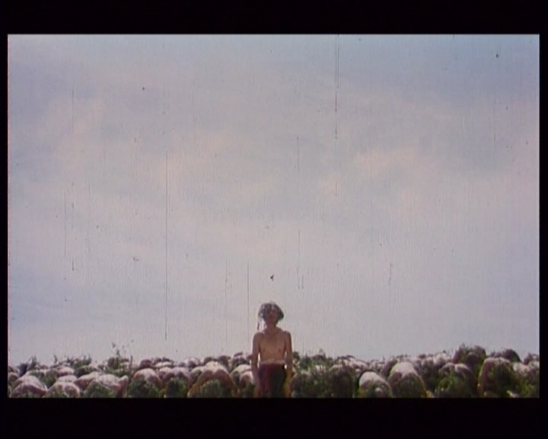

Slide 35
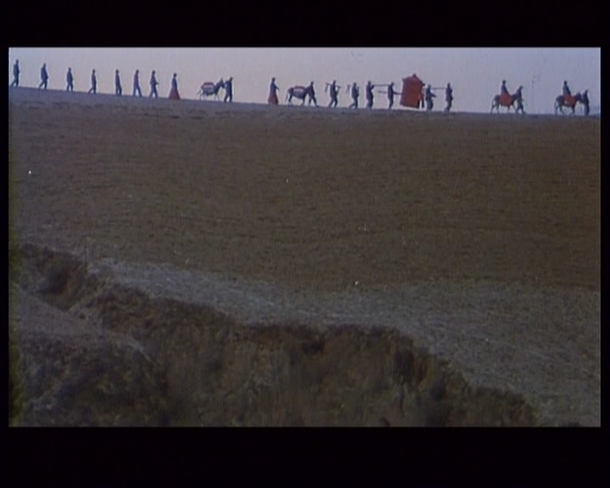

Slide 36
2、面积原则。
视觉重量是衡量画面内容在视觉注意力上的一种说法，它不能完全量化，在画面中人眼首先观察或者着重观察的内容视觉重量较重，反之较轻。
除了画左和画面上方重量重外，在影视作品的实际创作中，还存在下列的规律：画面内视线关注的内容视觉重量较重；占有更大面积的部分视觉重量重于小面积的内容。

Slide 37
四、影视画面构图的特点
画面的运动特性
画面的整体效果性
画面的时空限制性
画面的多视点、多角度
画面处理的现场性
画面的幅式比例固定性（后有示例）

Slide 39
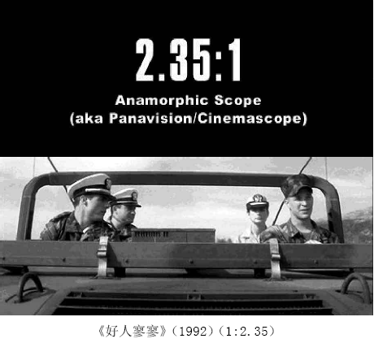

Slide 40
五、风格演变
纪实构图风格 卢米埃尔兄弟
戏剧构图风格 梅里埃
综合构图风格 格里菲斯

Slide 41
六、画面构图的基本形式
几何中心

Slide 42
视觉中心

Slide 43
七、构图规则
从被摄主体身上以及其存在的空间中找出线条、色调、形体、光影、质感、透视、视点、幅式，并按视觉美感的方式加以组合，以吸引观众的视觉注意，形成视觉中心。
规则：对比、均衡、对称、集中。

Slide 44
第四节 色彩色调
色彩的物理原理和基本常识
色彩的情绪性
色彩的特殊原理
色调
色彩/色调手段
色彩的主要表现功能

Slide 45
一、色彩的物理原理和基本常识
我们看到的色彩是由光照射在物体上呈现出的颜色。
人们对色彩差别的一般描述会产生一定的模糊性，所有的色彩都可以用如下三种标准划分：色相（色别）、色彩纯度、色值（色彩亮度） 。

Slide 46
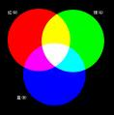

【色相】
也叫色别，由波长决定的不同种类的色彩。
色别是这一色彩区别于另一色彩的最主要的特征，也是色彩间最主要的差别。
光的三原色 颜料三原色

Slide 47
【色彩纯度】
色彩纯度也就是通常说的饱和度，是根据色相组成的数量来划分的，是物体色彩的纯正指标和鲜艳度。
色彩中的黑白灰含量越多饱和度越低，色彩越不鲜艳。
画面中色彩饱和度的关系处理是相对的，不是绝对的。色彩艺术的魅力就在于变化，在于对比，在于追求特定的效果。所以，摄影对色彩中的饱和度处理，更多的是突出某一气氛下的某一种色彩效果，强调全片中某一种色彩的纯度关系。

Slide 48
【色值】
色彩的亮度指标叫色值，也叫色彩的明度、亮度。
同一色彩有不同的亮度等级，是物理上光线强度的现象，与照明强度、大气透视、表面结构关系等有关。
色值是画面中亮与暗的比例关系，为了方便，我们可以把它区分为：高光、低光、中性、极暗、暗、低暗，以暗度为主创作的画面会呈现低调（《黄土地》），以高亮度为主创作的画面会呈现高调（《我的父亲母亲》）。

Slide 49
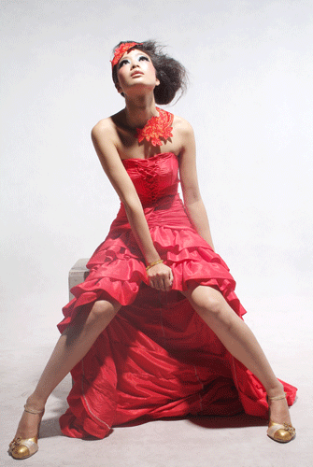
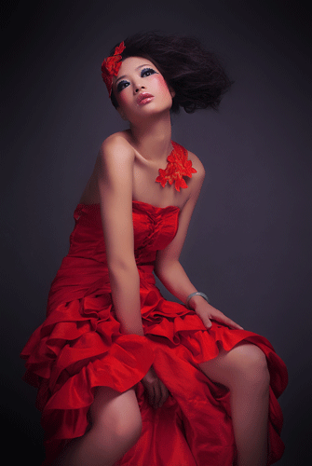
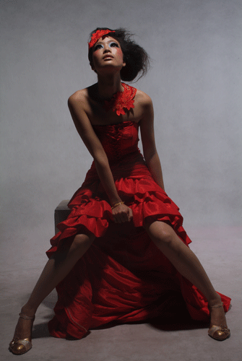
色彩有不同的亮度等级

Slide 50
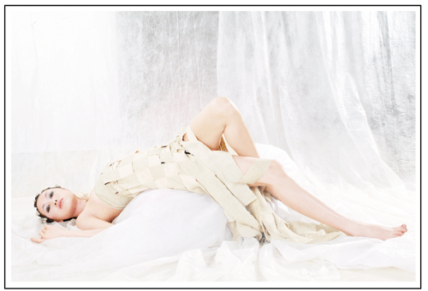
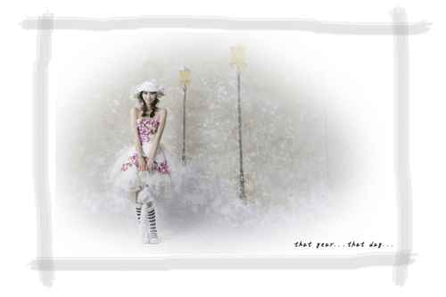
明度高、纯度低的色彩给人以柔软、亲切的感觉

Slide 51
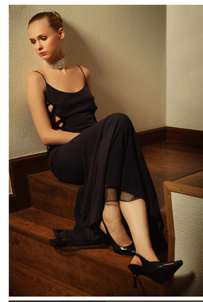
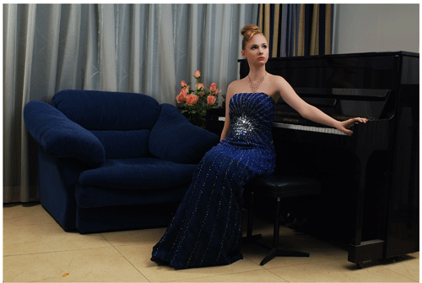
明度低、纯度低的色彩则给人坚硬、冷漠的感觉

Slide 52
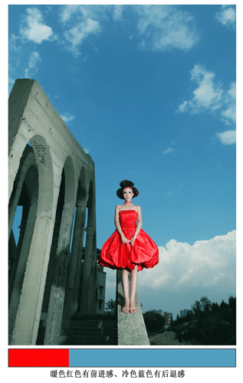
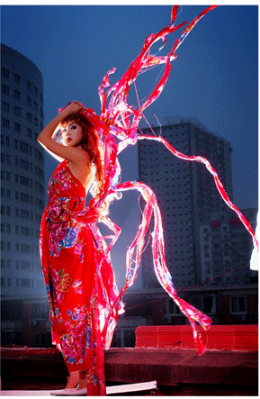
明度高的颜色有前进感，明度低的颜色有后退感
暖色有前进感，冷色有后退感

Slide 53
二、色彩的情绪性
影视创作利用人对不同色彩的情绪反应来选择符合剧情、场景气氛、人物心情需要建立画面的主色和重点色。

Slide 54
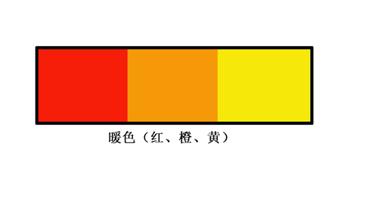
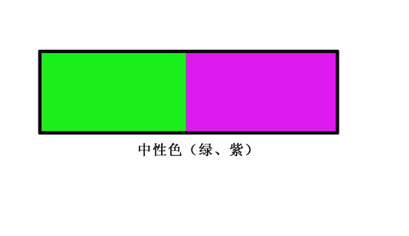
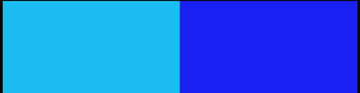
红 橙 黄 绿 黄绿 淡绿 青 蓝 蓝紫
暖色系列 冷色系列
不安、暴力、刺激
温暖、活力
突出、前进
冷漠、孤独、疏离
安静、隐蔽
后退、收缩

Slide 55
色彩 色彩联想 色彩情感
红 血液、夕阳、火焰 热情、危险、喜庆
橙 橘子、柳橙、秋叶 温情、明朗、积极
黄 香蕉、黄金、黄菊 光明、注意、不安
绿 树叶、草木、公园 和平、理想、安全
蓝 海洋、蓝天、湖水 自由、凉爽、忧郁
青 洁净、爽朗、活力 希望、意志与毅力
紫 葡萄、茄子、紫罗兰 高贵、神秘、病态
白 白云、雪花、干净 纯洁、神圣、虚无

Slide 56
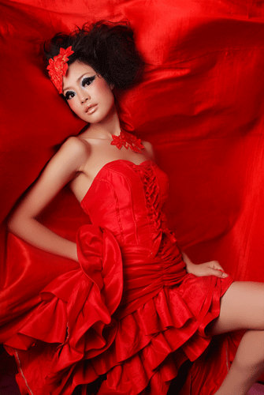

Slide 57
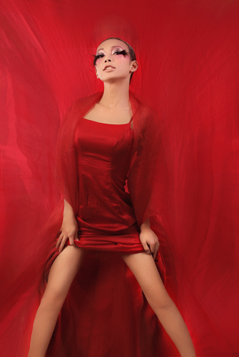

Slide 58
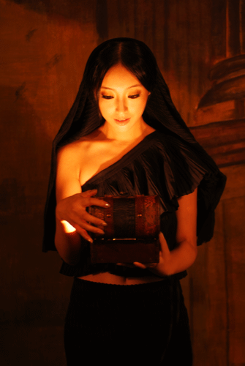

Slide 59


Slide 60
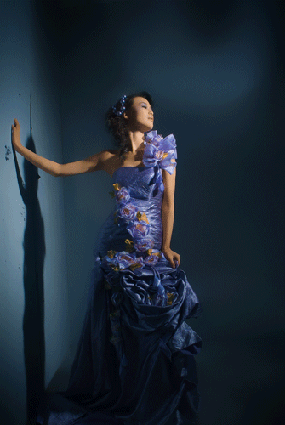

Slide 61
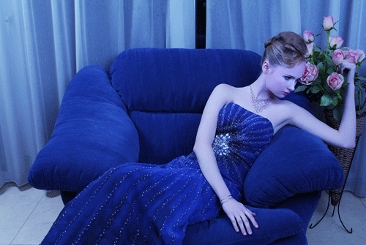

Slide 62


Slide 63


Slide 64


Slide 65
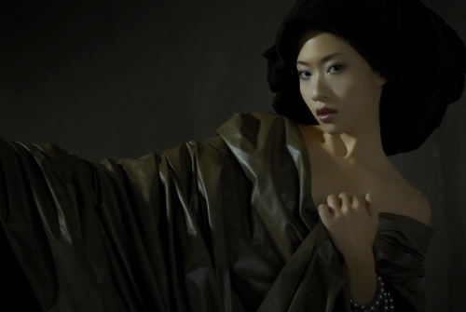

Slide 66
三、色彩的特殊原理
色反差
色对比

Slide 67
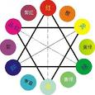
【色反差】
色彩色别的差异。色环上距离越远，色反差就越大，互为补色的色彩反差最大。
色反差另一方面的含义：即色彩按明度比较所产生的明暗差别。

Slide 68
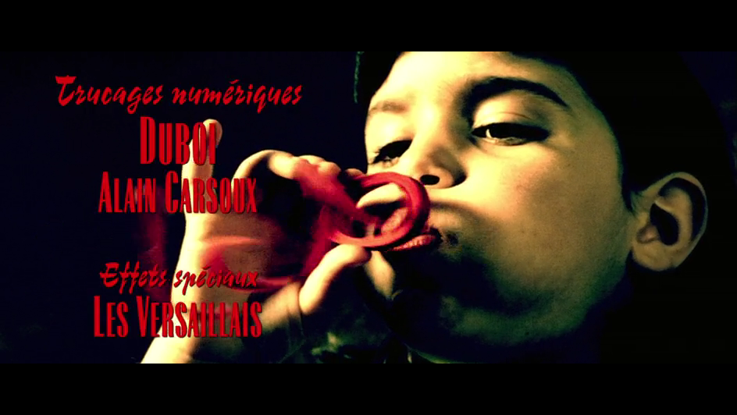
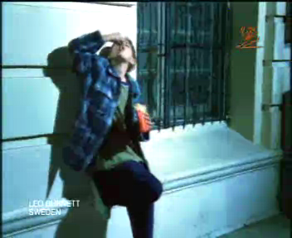
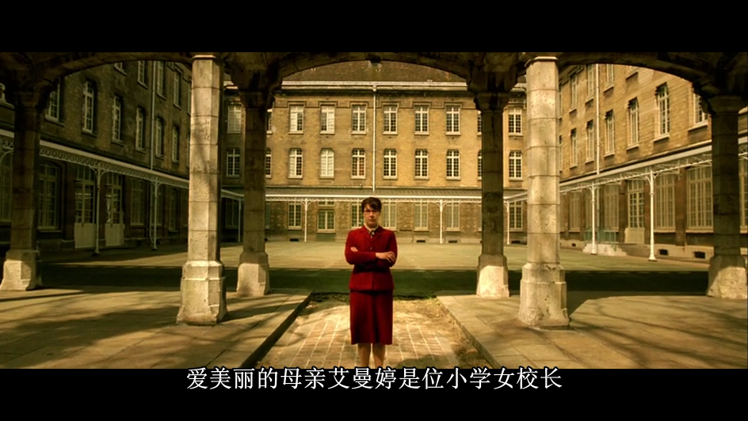
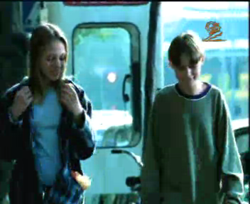
【色对比】
色彩同时对比

Slide 69
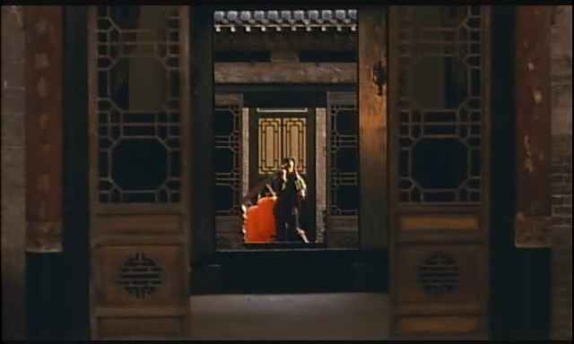
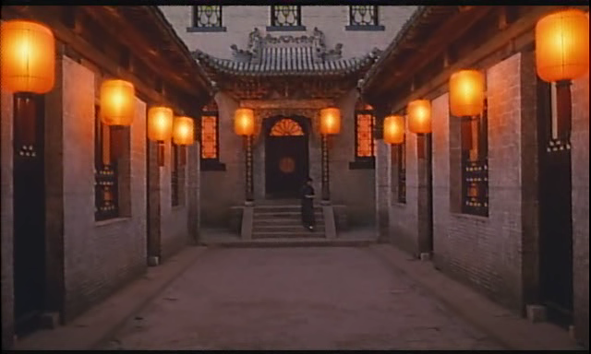
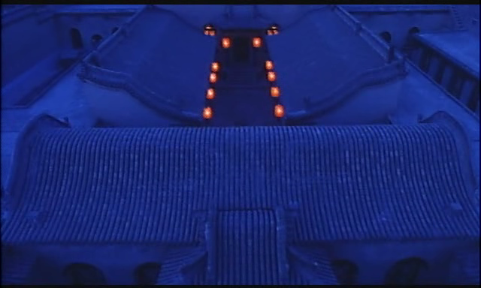
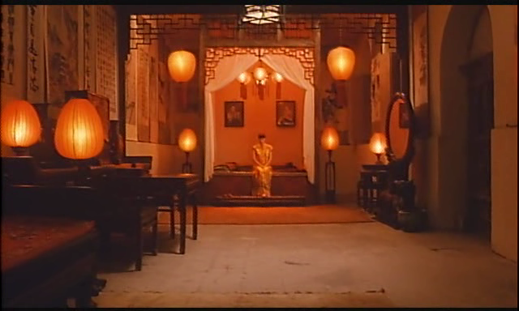
色彩相继对比

Slide 70
四、色调
概念：色调是彩色电影电视画面中总的色彩组织或配置，以某种颜色为主导，使画面呈现一定的色彩倾向。即指场景空间的整体、环境、天气、光源、人物服装和化妆、重要道具等的色彩、色值、色相饱和度的总体特征。
分类：按色别划分，可分为蓝调子、绿调子、红调子等；按色彩明度划分，可以分为亮调子和暗调子，浓调子和淡调子；按色性划分可分为冷调子和暖调子。

Slide 71
五、色调/色彩手段
和谐——强调主色调的完整性
对比——呈现重点色和主题色。
补充：主题色的呈现方法
1、主题色的呈现频率和面积；
2、利用色彩同时对比与相继对比中突出主题色；
3、视觉元素的色彩控制；

Slide 72
六、色彩的主要表现功能
色彩可以是人物心理和情绪的外化 《法国中尉的女人》
由色彩传达影片内在主旨的总倾向 《黄土地》
色彩在镜头里体现的绘画特性 《呼喊与细语》
色彩在影视作品中的象征作用 《蓝》
延伸和拓展主题 《辛德勒的名单》《贫民富翁》

Slide 73
第五节 光线
光的类型与画面造型特点
照明的实际操作
光线在影视作品中的作用
影视创作中的照明处理

Slide 74
一、光的类型与画面造型特点
按光源划分
按光线的性质划分
按造型的性质划分
按光位划分

Slide 75
【按光源划分】
1、自然光：阳光和天空光，包含晴天太阳的直射光和天空光；也包含阴天、下雨天、下雪天的天空的漫散射光以及月光和星光。
2、人工光：灯光的照明。

Slide 76
【按光线的性质划分】
1、散射光（软光）；
2、直射光（硬光）。

Slide 77
【按造型的性质划分】
1、主光:照明被摄物的主要光线，决定着该场景中的总的照明格局；多用硬光，使被摄物有明显的阴影；
2、副光：辅助主光的光线，主要用来对主光照明被摄物所产生的明显阴影提供适当的照明（注意不应把阴影全部消除，同时还应使被摄物的阴影部分有一定的造型效果）

Slide 78
【按光位划分】
1、顺光，即正面光
优点是易于较完整的交待一个平面形象或者细节，缺点是呆板、无变化。
2、侧光
最常用，使被摄物体富有层次。
3、逆光
从背面打光。强烈的逆光，会使被摄对象突出，显得可怕，柔弱的逆光，会使被摄对象神秘动人。
4、顶光
头顶上垂直照下的光线，往往会丑化被摄对象。
5、脚光
从人脚下垂直照上来的光线，往往会使被摄对象显残暴。

Slide 79
二、照明的实际操作
通常使用“三点布光”
具体做法：1、主光源放在被摄主体前面，与被摄主体形成一定的角度；2、在被摄主体的一侧布置副光，以部分消除主光照射下被摄主体形成的阴影；3、布置逆光，把光源放在被摄主体后面的高处，使被摄主体的四周边缘有一个光环，使主体富有立体感。
备注：在传统电影中，三点布光是必用的方法，但在现代电影中，有时已不用。

Slide 80
照明灯具主要有两类：聚光灯和散光灯。
聚光灯：前面有可调节的旋钮，分大型（5000W）中型
（2000W）和小型（750W）三种；
散光灯：不可调节，用纱网或透明纸；
反光板：在拍外景的时候，往往用反光板来补光。
补充：拍外景时，日光与摄影机的水平轴线最好构成45度的角度，过低无层次，过高阴影过重。

Slide 81
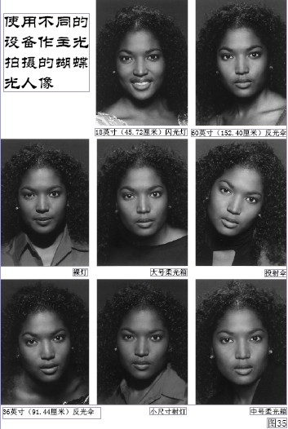
蝴蝶光
对于女人来说，蝴蝶光是最能美化人物的布光模式其命名来自鼻子下方的阴影的形状，它就好像在光影中向我们飞来的一只蝴蝶。
蝶形布光的关键，是将光源设置在照相机镜头的正上方，使光直接落在人物的脸上，形成饱满的面部照明 。

Slide 82
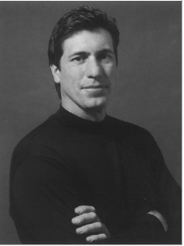
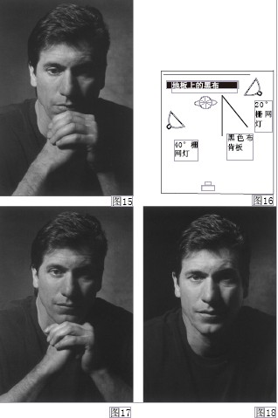
伦勃朗式布光（三角光）
依靠强烈的侧光照明使被摄者脸部的任意一侧呈现出三角形的阴影。它可以把被摄者的脸部一分为二，而又使脸部的两侧看上去各不相同。

Slide 83
三、光线在影视作品中的作用
曝光作用（准确还原）
造型作用（质感、立体感、空间感等）
构图作用（明暗对比，均衡）
戏剧作用（描写渲染环境，表现人物的心境，塑造刻画人物，表现主题，表现独到的生命体验，作为叙事主体与核心等）

Slide 84
四、影视创作中的照明处理
总的照明风格
具体人物的照明处理
具体场景的照明处理

Slide 85
【总的照明风格】
根据影片的风格确定照明的风格
纪实风格
多用自然光、阳光、天空光（如果是室内，多能找到光源）；多用散射光即软光；如果用三点布光，主光、副光、逆光之间的对比不要生硬和明显；场景中的主光方向应与场景内光源的方向大致一致，室外是阳光，室内是室内发光的灯具。
表现主义风格
在用光上没有一定之规。可以生活化，也可绚丽夸张。
商业片
布光应使被摄主体清晰可见；使被摄主体具有形式上的美感；使被摄主体具有鲜明的作者对它的主观评价；使被摄主体具有鲜明的戏剧化特征。

Slide 86
第六节 角度
角度的含义
角度的划分及造型特点
角度的功能
决定角度的因素

Slide 87
一、角度的含义
角度在制作上称之为摄影角度、镜头角度、拍摄角度和机位高度、机位角度。在理论上又称之为摄影机拍摄时的视点。
拍摄角度决定的三种关系：拍摄距离关系（画面透视关系）、拍摄方向关系（画面背景关系）、拍摄高度关系。这是角度自身的三位一体关系构成。

Slide 88
二、角度的划分及造型特点
从摄影机的位置即人的视线基点来划分，可分为三种角度：平角度（平摄）、仰角度（低角度、仰拍）、俯角度（高角度、俯拍）
从被摄主体与摄影机的位置关系来划分，可分为：正面角度、侧面角度、斜侧角度、背面角度。

Slide 89
【平角度】
定义：摄影机处于与人眼相等的高度拍摄所获得的角度。
造型特点：平实、细腻、唯美，镜头语汇比较写实或者比较浪漫，以塑造人物为主。
代表作：《东京物语》

Slide 90
【仰角度】
定义：摄影机处于人眼视线以下，低于被摄对象的位置。
造型特点：带有创作者强烈的个人特点，镜头语言比较浓郁、夸张，往往具有象征作用或者表现荒诞效果。
代表作：《菊豆》

Slide 91
【俯角度】
定义：摄影机处于人眼视线以上，高于被摄对象的位置。
造型特点：带有创作者强烈的个人特点，镜头语言比较浓郁、夸张，往往具有象征作用或者表现荒诞效果。
代表作：《大红灯笼高高挂》

Slide 92
三、角度的功能
强化原有场景空间的透视关系
体现人物位置关系及叙事关系
表达人物形象
主观与视觉形式处理
决定影片视觉形式风格

Slide 93
四、决定角度的因素
风格
场景
人物

Slide 94
第七节 视点
镜头视点的分类
视点的具体应用

Slide 95
一、镜头视点的分类
简单来说，视点是摄影机的位置。
从理论层面来讲，视点是一种叙事方式，它决定叙述什么，怎样叙述，从接受层面讲即它决定接受主主体看到什么，怎样观看。
每一次视点的变化，是叙事方法的变化。视点可以把接受主题置换成叙事过程中的任何一个人物。
不同于文学写作中的视角，影视作品中的视点在一个场景中是多样的，而且在彼此之间不断转换。

Slide 96
按照视点发出的依据，将剧情片中的视点分为：
客观视点：摄影机作为旁观者。
主观视点：摄影机作为动作的参与者。
导演视点：导演有意图参与剧情的视点。（焦距）
间接主观视点：观众去看的视点。（特写）

Slide 97
二、视点的具体应用
“视点缝合”（将观众欲望与角色欲望重合）是好莱坞电影语法体系实现以电影叙事实现意识形态再生产的核心技巧。

Slide 98
第二章
镜头形式

Slide 99
第一节 固定镜头
概念
分类

Slide 100
一、概念
从拍摄方法对镜头形式进行分类，可以分为固定镜头和运动镜头。
固定镜头指摄影机不改变机身位置和没有任何运动时所拍摄的画面。

Slide 101
二、分类
一般来说，固定镜头可以分为长固定镜头和短固定镜头两种。
一般认为，长固定镜头是对一个场景和人物动作过程的完整纪录，短固定镜头则是更多地交待重要细节和过渡环节。

Slide 102
第二节 运动镜头
概念
分类
运动镜头的美学意义

Slide 103
一、概念
运动镜头则指摄影机改变机身位置或有运动时所拍摄的画面。

Slide 104
二、分类
摇镜头
推、拉镜头
移动镜头
综合运动及摇臂摄影

Slide 105
【摇镜头】
摄影机机位不做位移运动，而是利用三脚架、云台拍摄方向可变动的功能，机身做上下、左右方向的变化。
按照摇摄的对象来分，可分为环境空间摇摄和人物摇摄两种。环境空间摇摄在景别上以全景系列景别为主，常用于史诗片、战争片中，以展现场面的宏伟及战争对峙的双方。人物摇摄大致用法有对话人物间的摇和场景内交待戏剧性变化的摇。
按照摇镜头的摇摄的速度来分，可分为快摇（又叫闪摇）和缓摇。闪摇镜头能强调起幅、落幅画面间的内在关系，造成一种视觉上的冲击，有突然、意外和令人惊异的视觉效果。缓摇镜头可以产生积累与升华的情绪效果，在一定情境下，缓摇镜头还具有抚摸感，有强烈的感情色彩。
按摇摄的方向分为横摇和垂直摇摄。横摇除了展现空间广

Slide 106
度和规模外，可以再现运动中的主体状态。垂直摇摄在画面造型上能表现出空间的高度和深度。

Slide 107
【推、拉镜头】
推镜头是沿摄影机光轴方向向前移动的接近式拍摄，画面所包容的范围越来越小，是主观视点镜头中常用的手法，表现进入某一场景的感觉，有强调的意蕴。拉镜头是沿摄影机光轴方向向后移动的远离式拍摄，画面所包容的范围越来越大，是一种镜头视点的远离。
通常意义上推镜头的用法：从广阔范围内进入某一场景或景物；强调重要的细节，推进叙事；使用在剧中人物时，可以表现、揭示人物的内心状态；快推（急推）是一种醒目和特别的强调，主观性强，易产生震惊、急促、匆忙之感，缓推（慢推）是一种渗透和渲染，有悄悄接近的感觉，能形成创作者的主观镜头情绪展现效果。
拉镜头一切效果与推镜头相反，可以用来表现对场景环境和空间的远离，常见于影片片尾，作为镜头的结论和情绪的升华。
备注：强调动作“过程”重要则使用推拉，强调动作“目的”更重要则跳切。

Slide 108
【移动镜头】
移动镜头较为复杂，因为它的方向、拍法、速度以及被摄人及物的关系丰富，在使用上经常出于创作者的直觉与经验，所以并不像推拉镜头那样可以解释清楚。
移动镜头从拍摄技术上分为：轨道车移动拍摄、摇臂移动拍摄、手持摄影机移动拍摄、航空拍摄等。
移动镜头从摄影机与被摄主体之间的关系划分为前跟、后跟和侧跟三种。在很多电影中，前跟后跟拍摄是一种视点镜头的拍摄法，即模仿剧中人的视点或导演视点的拍摄；后跟镜头常常出现在恐怖片中，预示危险靠近主人公；侧跟运动的主体，能衬托和加强主体的运动感。

Slide 109
【综合运动和摇臂摄影】
摄影机综合运动，在技术支持上通常使用摇臂起重机来完成拍摄。拍摄的画面可以从大全景到大特写，方法上可以综合使用推拉摇移，方向上则有垂直、水平、纵深，几乎可以是运动镜头的所有形式。
摇臂摄影的运动复杂性为电影叙事带来了很大的方便，可以完成复杂的剧情交待。

Slide 110
三、运动镜头的意义
作为电影叙事手段的运动镜头
对空间自由呈现；模仿人在观察世界的种种视线特征（带有强烈的主观性，意味着发现和强调的过程——这类镜头运动必须有叙事的目的或者视点依据及运动依据）。
运动镜头的美学表现
以“运动”建立结构（有关漂泊、寻找、追逐的故事，主题与运动相关的故事）；通过运动调节和建立视觉节奏感等。

Slide 111
思考题
一般来讲，不以风格性为目的的镜头运动都有明确的运动依据，这类镜头运动在观看影片时往往不易察觉，而自然地缝合进影片的情节中，找一部情节性强的电影来欣赏，在看第一遍时看故事，第二遍找自己认为精彩的段落，记录其中的镜头运动并分析其运动的形式和依据。

Slide 112
第三节 长镜头
镜头含义
长镜头含义
长镜头分类

Slide 113
一、镜头含义
含义：一组或多组透镜组成的光学镜头；用摄影机不间断地拍摄下来的一个片断（原始素材）；经过剪辑后在成片中的一个片断。
电影画面和电影镜头因习惯和场合不同，用法有时也有所区别。在涉及造型处理时多用“电影画面”，在涉及时间结构时往往又用“电影镜头”，如“画面构图好”而不用“镜头构图好”；“镜头太长了”而不用“画面太长了”。

Slide 114
一部故事片一般约由400—800个镜头组成，多达1000多个，也有极个别只用10多个镜头。现场拍摄的镜头数和长度，与最后完成片的镜头数和长度并不一致。在剪辑过程中，也可能将一个镜头剪断、穿插组接而变成两个、三个或更多的镜头。

Slide 115
二、长镜头含义
长镜头是一种相对的说法，不是一种精确的镜头形式名称。它带有强烈的理论色彩，却没有明确的定义——以多长时间的镜头来规定为长镜头尚无确切的说法。
与蒙太奇相对，所谓“长镜头”是指在一个镜头里不间断的表现一个事件或一个段落，它通过连续的时空运动把真实的现实自然地呈现在屏幕上，形成一种独特的纪实风格。

Slide 116
长镜头作为一种表现手段，尽管早在巴赞之前就已经流行于电影创作之中，但巴赞并不仅仅把长镜头当作一种表现手段或技巧来对待，而是从其美学价值来进行理解。
巴赞比较了电影与文学、戏剧、绘画等各种艺术的异同，得出的结论是：电影和任何其他艺术相比都更接近生活，更贴近现实，因而纪实性是电影的“第一本性”，“电影是现实的渐近线”。巴赞认为，电影应该是表现“生活在银幕上的流动”，而生活并非是戏剧性地环环相扣、按照起承转合的规律被安排好的，生活往往是由一些松散的、分清轻重主次的事件串联起来的。因而，巴赞的纪实美学反对以好莱坞电影为代表的戏剧性效果和因果叙事的故事化倾

Slide 117
向。巴赞提出了与蒙太奇美学截然相反的场面调度的理论，主张运用“景深镜头”和“长时间镜头”，不切割完整的时间和空间，“尊重感性的真实空间和时间”，同时也尊重观众的选择和思考的全力，避免蒙太奇手法营造的强制性、单义性、封闭性和倾向性的主观世界，展现出开放式的、可选择的、含义多样性的客观世界。新浪潮电影大量运用不间断的长镜头和移动摄影，成为其纪实美学的一大特点。代表作主要有戈达尔 《筋疲力尽》、特吕弗 《四百下》等。

Slide 118
长镜头最大的功能就在于逼真地记录现实——自然、生活和情绪。所以，在影片中运用长镜头手法可以保持整体效果，保持剧情空间、时间的完整性和统一性；可以如实、完整地再现现实影像，增加影片的可信性、说服力和感染力；还可以渲染气氛、表现人物的心理活动。
蒙太奇→表现→引导去看
长镜头→再现→自主选看

Slide 119
三、长镜头分类
按照拍摄方法来划分，可以分为固定长镜头、变焦长镜头、景深长镜头、运动长镜头四种类型。
按照长镜头形式体现的美学表现划分为三种类型：以记录事件和场景过程的纪录式长镜头；呈现场景戏剧性的叙事性长镜头；表现时间过程和场景状态的时间长镜头。

Slide 120
第四节 场面调度
含义
意义
分类

Slide 121
一、含义
场面调度一词来自法文，为戏剧专有名词，其意为“舞台化一个行动”或“放在场景中”，是舞台戏剧构成的视觉元素。
广义而言，场面调度是电影语言中最为复杂的一种技术手段。《电影艺术——形式与风格》一书把布景、灯光、人物的服装、化妆造型、镜头运动、时间、空间等与电影的场面叙事相关的都算进场面调度中。
狭义的场面调度就是指单场戏中，与人物的表演、位置移动、关系变化、镜头的运动以及人物和镜头相对关系变化有关的处理手段。

Slide 122
二、意义
是重要的导演手段，使场景呈现出某种需要的戏剧意味，引导观众对场景的直观感受和看法；
从视听语言的角度分析，场面调度这个技术元素能够让电影脱离平面的二维限制，能在高度、深度和宽度的范围内展开故事，具有空间调度的自由能力；
在美学表现上，场面调度能够更清晰地呈现故事情节和人物关系，渲染场景气氛，揭示场景意味和主题。

Slide 123
三、分类
人物调度
镜头调度
人物和镜头的综合调度

Slide 124
【人物调度】
人物调度是指演员在场景中通过运动发生位移和在画面中的位置变化，也包括演员之间相互位置关系的调度变化。
按照调度的方向划分为：
1、横向调度，能在相对封闭的空间里展开叙事；
2、纵深调度，常和景深镜头一起使用，能扩展空间并表现悬念、意境，经常使用在送行的场面中；
3、垂直方向调度，容易造成人物之间关系的俯、仰，使人物造型有隐喻功能，也可以产生空间的疏离感觉；
4、环形调度，能呈现微妙关系和特定气氛；
5、综合调度，结合两种方向以上的调度方式，功能丰富。

Slide 125
【镜头调度】
简言之，即摄影机运动而人物不动的调度方法。
镜头的运动或者有一定的叙事目的，或者别有隐喻意味，主题暗示性和引导性很强。

Slide 126
【人物和镜头的综合调度】
摄影机和人物都有运动的调度方法。
这种调度让摄影机和人物保持运动的一致性，观众不会特别留意于运动产生的变化，有利于保持观众对场景真实感的幻觉。一般而言，既要根据讲述剧情的需要，交待、展示清晰的叙事叙事信息，有人物与镜头运动的依据，同时也要考虑调度后的画面造型效果，符合美感，有序，而不是杂乱无章，漫无目的。

Slide 127
知识补充：
【重复性场面调度】
相同或相似的演员调度和镜头调度重复出现。
虽然镜头调度有些变动，但相同或相似的演员调度重复出现。虽然演员调度有些变动，但相同或相似的镜头调度重复出现。在一部影片中，这种相同或相似的演员调度和镜头调度的重复出现，会引发观众的联想，使他们在比较之中，领会出其中内在的联系和涵义，从而增强剧情的感人力量。

Slide 128
第三章
声音与声画关系

Slide 129
内容提要
影视声音概述
影视声音的构成元素及其功能
声画关系

Slide 130
第一节 影视声音概述
电影声音的发展史
声音的一般知识
声音的艺术属性
影视声音的分类

Slide 131
一、 电影声音的发展史
①电影从来不是“无声”的。对于最早的无声电影来说,声音在电影屏幕之外，是放映电影时的钢琴伴奏，主要功能是遮掩放映机发出的噪音和平衡视听觉。
②管弦乐队是在本世纪二十年代初期开始进入大城市的电影院的。乐队的规模与质量完全取决于雇用它们的电影院的财力, 少则几人,多则几十人。如1914年拍摄的《一个国家的诞生》, 有着适合于它们的专门乐谱。

Slide 132
③随着电影事业的发展, 很多专业作曲家开始为影片创作乐曲。德国作曲家爱德蒙· 梅塞尔曾经以他为谢尔盖· 爱森斯坦的《战舰波将金号》和《十月》谱曲。
④1927年10月6日首次上演的《爵士歌王》是第一部重要的有声影片, 爵士歌手在片中演唱了歌曲《妈妈》，在这部电影里, 没有对白。被称为“第一部百分百有声电影”的是影片《逍遥骑士》，片中有语言、音乐和音响。

Slide 133
二、声音的一般知识
从听觉和视觉的比较中发现声音的特性：
人是先看后听，人的视觉神经传递的信息速度为1200米—1400米/秒，听觉神经传递信息800—1200米/秒。人们从听觉中感知的信息传递速度不及视觉。
人眼的接受能力大于人耳，人的五官接受外界信息的比例是：视觉80%，听觉是20%，其他不及1%。看比听所接受的信息量更大和更准确。

Slide 134
人耳的感知方式是全方位的、场性的，这方面超过人眼，声音的传播因此是360度，视觉传播信息只能达到60度左右。
声音具有视觉联想的性质，摄影机总是在寻找声音。
音色和发声体的构造有密切联系，人们可以根据音色判断声源。

Slide 135
三、影视声音的艺术属性
影视声音的艺术属性是指如何运用声音去艺术性反映在影视作品中所形成的综合视听觉印象的一种重要特性。
影视声音的艺术属性主要是指声音的距离感、空间感、环境感、运动感以及方位感。

Slide 136
【距离感】
声音的距离感，又称远近感、深度感或透视感，指人耳对声音远近的感觉。
在影视声音创作中，当声音景别的透视感和画面景别的透视感相吻合时，可以使观众产生声音的真实感。

Slide 137
【空间感】
声音的空间感是指人耳对声源所处空间特性的感觉。
声音在不同空间具有不同的空间色彩，无论是室外还是室内，以及在声学特性不同、大小各异的房间，人耳都可辨听出来。
空间感的形成往往依靠人物的话语或动作体现出来。

Slide 138
【环境感】
声音的环境感指电视中人物所处的声音环境。
辨析：空间感与环境感有相近之处，但又不同。空间感的形成往往依靠人物的话语或动作体现出来，尤其是在封闭空间，混响声能需要一定强度的声音信号才能被激发出来。如果人物静坐沉思，空间感则无从体现，然而恰当的环境音响则能够表明人物所处的环境，比如喧闹的街道、除夕之夜、激烈的战争场面等。

Slide 139
【运动感】
声音的运动感是由于声音音量与音调的改变使观众在听觉上产生声源移动的感觉。
多普勒效应：任何发声体在听者面前掠过，声音都会随着二者相对位置的改变而引起音量及音调的明显变化，这在声学上称之为“多普勒效应”。

Slide 140
【方位感】
声音的方位感是指人耳具有辨别声源的方向和位置的能力。
人耳对声源的定位能力主要体现在水平定位与深度定位上。深度感就是我们前面已经讨论过的距离感，应该说方位感包括了距离感。只是在单声道电影或电视中，只能表现距离感。5.1声道实现了声音的前、后、左、右定位。

Slide 141
四、影视声音的分类
按照声源的特点分类：
语言——准确 明确的语意性 严密的逻辑性 表意
音乐——概括 模糊语言 情绪 气氛 形象 表情
音响——概括 模糊语言 情绪 气氛 形象 写实
按声音的录制方式分类：
同期声
配音

Slide 142
第二节 影视声音的构成元素及其功能
语言
音乐
音响

Slide 143
一、语言
概述
分类及其主要表现功能

Slide 144
（一）、语言概述
在影视作品的声音构成元素中，语言的逻辑性最强，概念最明确，能直接表达人的思想、感情和愿望，是人们交流思想、传达信息的主要手段。
语言因其音调、音色、力度、节奏等因素，而具有情绪、性格、气质等形象方面的丰富表现力。
在故事片中，语言主要是作为对白、旁白、独白和内心独白。在专题片中，语言主要作为解说和字幕。

Slide 145
（二）、语言分类及其主要表现功能
1、对白
故事片中，对白要生活化、性格化、音乐化（语言的节奏感化），要通过人物对白，表现出人物相互的关系、态度、情感等，使剧情得以不断发展。
优秀的影视作品中，一定有简练、精彩的人物对白。

Slide 146
* 精典台词赏析 *
不开心，就算长生不老也没用，开心，就算只能活几天也足够。
——《大话西游》
每个城市，每条街道，都有个无名小卒梦想着成为大人物。一个孤单被遗忘的男人，绝望的想证明自己还在活着。
——《出租车司机》

Slide 147
如果你不出去走走，你就会以为这就是世界。
——《天堂电影院》
他看病看到病人心里头去了，他能看到一个人安静背后隐藏的所有不幸……
——黑泽明《红胡子》
人这一辈子，怎么也不能像做菜一样，把所有的材料都集中起来才下锅。当然，吃到嘴里是酸甜苦辣，各尝各味。
——《饮食男女》

Slide 148
2、旁白
在故事片中应用很普遍。它可以作为一种画外音的开头形式，把一些历史、环境、情节、情绪用简洁的语言交待清楚。

Slide 149
3、独白和内心独白
在故事片中应用较多。独白是剧中人物在自言自语，内心独白即剧中人物嘴巴没说话，但声音却是他的。

Slide 150
4、解说
在专题片中，语言主要作为解说。不同的音色、不同的音调、不同的语速节奏，都可能表现出不同的内容。解说在配合画面、传递信息、塑造形象、渲染气氛、抒发情感、介绍知识、组接画面等方面起着重要的作用。

Slide 151
二、音乐
概述
影视音乐的构成元素
影视音乐的主要表现功能

Slide 152
（一）、影视音乐概述
音乐就其自身而言是一门独立、自足的艺术，它可以不依赖其他姊妹艺术而存在，它的长处在于能高度概括地表现人类最内在的心理体验及微妙丰富的感情状态。
音乐一旦成为影视音乐，它作为音乐本身的独立性就淡化或弱化了。影视音乐时时刻刻都在服从和服务于影视这个母体。影视音乐的功能，也只有通过其作为影视艺术元素之一与其他元素结合才能体现和发挥出来。正确地估价音乐在影视中所能承担的功能或作用，对于我们如何用好、用巧影视音乐，从而使影视综合艺术散发出更迷人的魅力十分重要。

Slide 153
（二）、影视音乐的构成元素
配乐——主题音乐、场景音乐、背景音乐
歌曲——主题歌、插曲

Slide 154
1、主题音乐
主题音乐是运用旋律，即没有歌词的音乐对影视作品的内容进行高度概括的一种音乐形式。其表现功能是把人们带到特定的历史情景、文化氛围或某种情感范畴之中。
主题音乐或与剧（片）中的主人公相关，或与剧（片）中的主题相关。

Slide 155
2、场景音乐
场景音乐是指在某一个单一场景中使用的、只对具体场景发挥作用的音乐。其表现功能是对某个具体的场景中演绎的故事情节以及人物在具体场景中的感情发展变化进行必要的铺垫、烘托、渲染，推动情节的发展、戏剧高潮的出现或创造富于诗情画意的意境。

Slide 156
3、背景音乐
背景音乐是指电视剧（片）中标识环境、场合、地域、时代等的一种音乐，其表现功能是强调环境的真实，或以一种假定的真实起到艺术表现的作用。

Slide 157
4、主题歌
相对于电视剧（片）中的配乐来说，主题歌不但有旋律，而且有歌词。正由于有歌词存在，因此它的意义表达更为直接、明晰。
主题歌往往是对电视剧（片）内容的一种高度概括。它可以以特定的风格和凝练的情感刻画来充实剧中主要人物形象，可以展现特定的历史气氛，可以表现生活中的某种情怀等等。

Slide 158
5、插曲
插曲是在电视剧（片）的剧情进行当中出现的歌曲。
插曲经常出现在一些重要的场景中，或与剧中的情节发展紧密相关，或用来表达剧中人物的情感，以烘托情节发展中的气氛和造成戏剧性的发展高潮，或用来承担某种转场、闪回的蒙太奇作用。

Slide 159
（三）、影视音乐的主要表现功能
抒发情感，挖掘人物内心世界 ；
渲染场面气氛，烘托情绪；
刻画人物形象，突出主体；
提示段落，过渡转换流畅自然；
描绘自然景物，交待环境；
激发联想，引发观众时空改变；

Slide 160
三、音响
定义
分类
主要表现功能

Slide 161
（一）音响概述
音响无时不有，无处不在。
影视音响是指影视作品中除了语言和音乐以外的所有声响。
影视音响具有客观性、纪实性，同时也具有表情性。

Slide 162
（二）、分类
画内音响与画外音响
动作音响与环境音响
同期音响与资料音响

Slide 163
画内音响与画外音响
从音响的音源是否处于画面当中来进行分类，电视中的音响可分为画内音响与画外音响两种。
画内音响是指可以在影视画面上看到来源的音响。
画外音响是指在画面上看不到但可推测到或想象到来源的音响，可能是客观存在的，也可能是主观赋予的。

Slide 164
动作音响与环境音响
根据音响的发生属性，通常可将音响分为动作音响与环境音响。
动作音响是指影视作品中各种角色（人、动物或植物）进行各种活动时所发出的声音。动作音响必须和角色的动作形态相吻合，即和角色的动作保持声画同步的关系。
环境音响是指影视作品中除各种角色进行活动时所发出的声音之外的声音，包括自然音响、机械音响、军事音响、动物音响、交通音响及特殊音响等。

Slide 165
同期音响与资料音响
根据音响的录制状态，音响可分为同期音响和资料音响两种。
同期音响是指与摄像同步录制的音响。
资料音响是指在各种声像资料中挪用的音响。

Slide 166
（三）、音响的主要表现功能
表现空间特征
烘托环境气氛
表现时代变迁
扩大画面空间
进行时空转换
刻画人物心理

Slide 167
第三节 声画关系
声画同步
声画分离
声画对位
声画措置

Slide 168
一、声画同步
是指声音与画面按照现实的逻辑相互匹配的效果，几乎是每一部影视剧中大量存在的声画关系类型。
视听同步，听到的声源即在画面中。
强调真实感和现场性。

Slide 169
二、声画分离
我们的听觉在任何时候都容纳着我们周围的空间，而我们的视觉只能波及60度，甚至在我们注意力集中的时候只有30度，即使没看到，听觉也会帮助人们了解外部世界的信息。这是声画分离的心理原理。
声画分离有不同的形式：第一种是指画面内没有出现声源，如很多环境音响，不需要画面展示具体声源；第二种是指同一空间中，以声音作为铺垫，与画面内的人或物产生某种联系；第三种是指画面的景别和声音的距离感并不一致。

Slide 170
三、声画对位
这一说法来自音乐的对位法，在视听语言中是指声音和画面不是按照现实逻辑配合，而是意念上相呼应的关系，或是现实与心理的呼应关系，这种手法往往能表达出更深的内涵，获得意想不到的效果。

Slide 171
四、声画措置——声画的时空处理技巧
声音与画面独立为两个时间、两个空间，观众可以根据给出的信息建立联系。画面所表现的是在叙事时空中正在进行的动作，声音所表现的是另一时空中所发生的动作或将来可能发生的事情，或反之。
画面 | 声音
当前叙事时空的动作 | 另一时空的动作
现在叙事时空的动作 | 过去时空或将来时空的动作

